Slide 1
繰り返し問題と、スペース問題

Slide 2
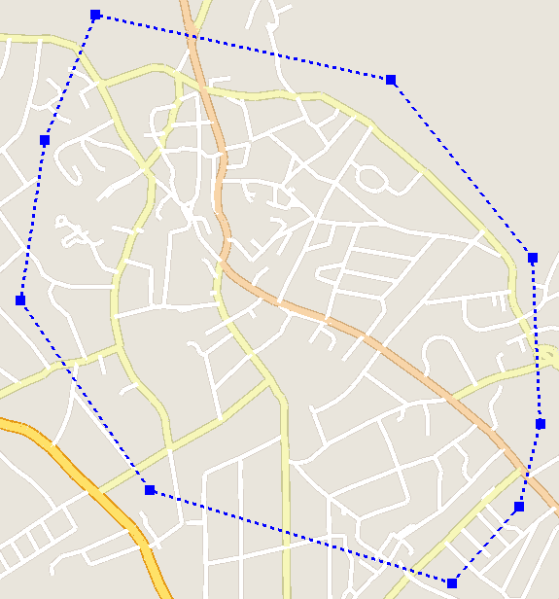
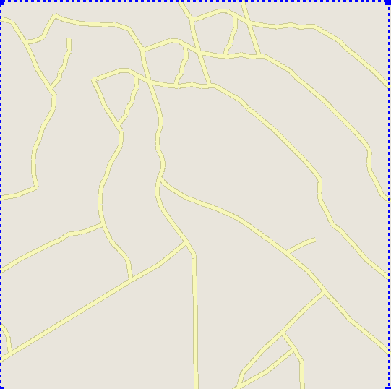
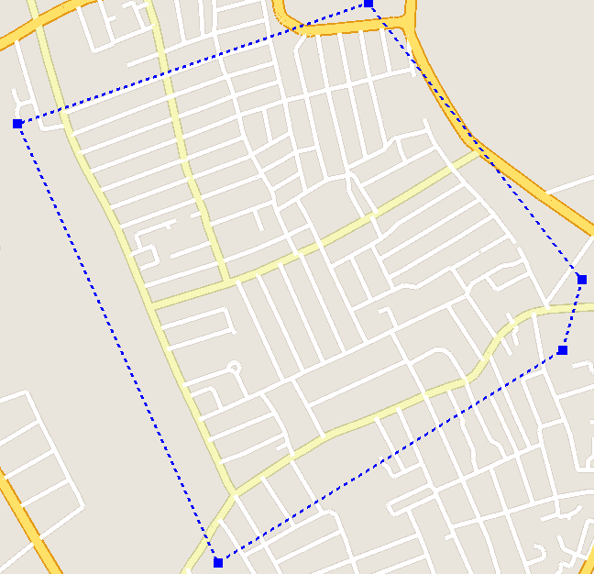
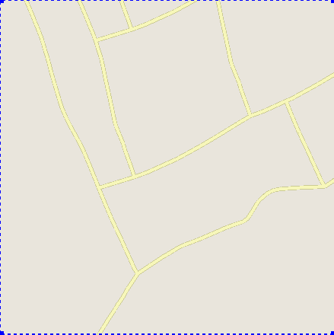
kde_feature_london1.xmlをpopulateすると、繰り返しが発生。
kde_feature_london1.xml
kde_feature_london2.xml

Slide 3
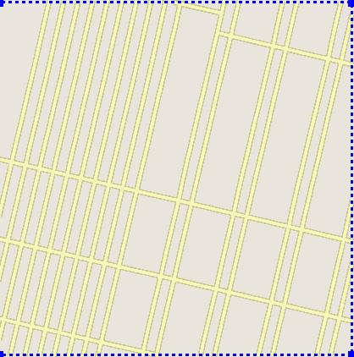
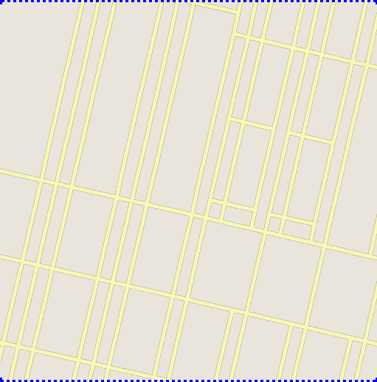
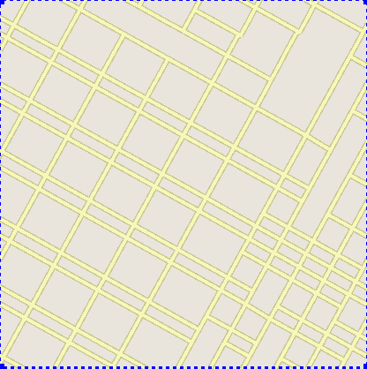
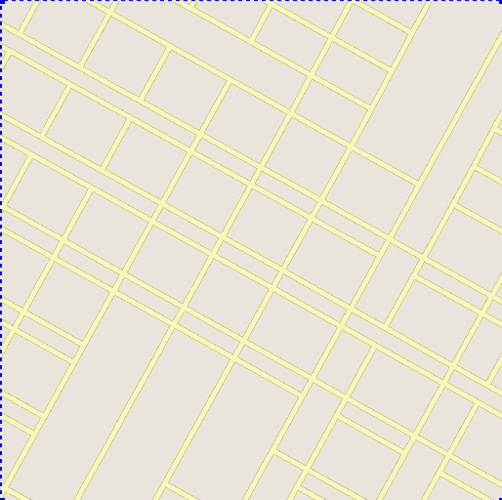
Weightを、1, 0.1, 200に変更：
kde_feature_new-york1.xmlについては、確かに繰り返しが減った。
kde_feature_new-york2.xml

Slide 4
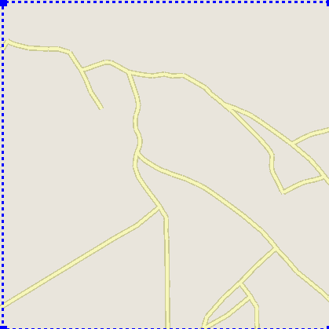
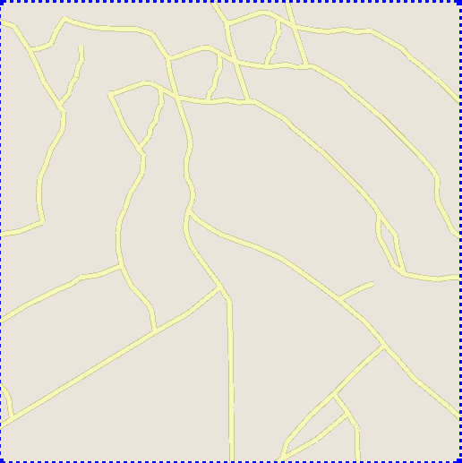
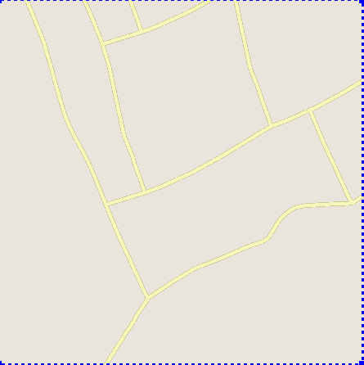
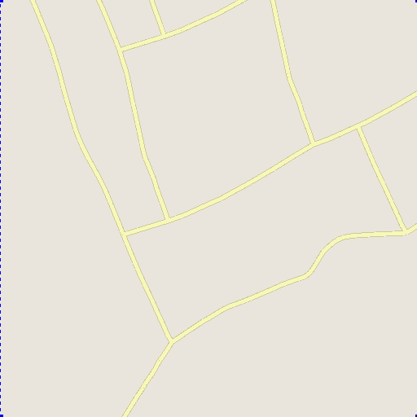
Weightを、1, 0.1, 200に変更：
kde_feature_london1.xmlについては、よくない。
厳しいテリトリーチェック

Slide 5
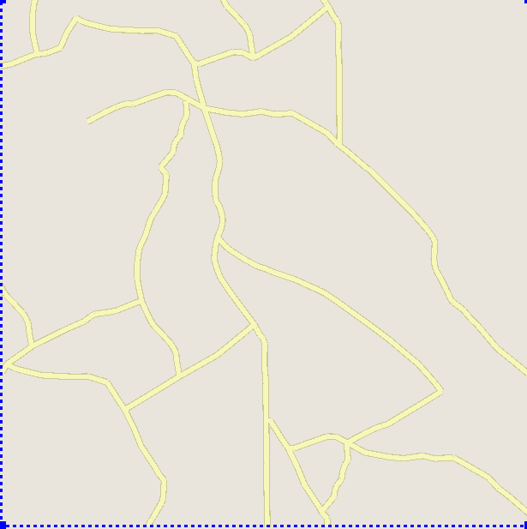
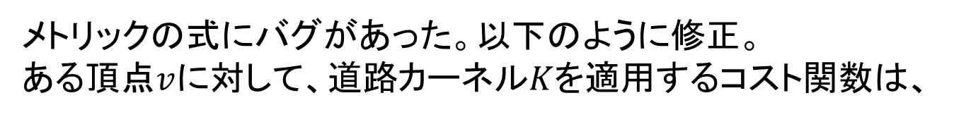
メトリックの式にバグがあった。以下のように修正。
ある頂点$v$に対して、道路カーネル$K$を適用するコスト関数は、
$$δ\left(v, K\right)=δ_{edge}\left(v, K\right)×w_{edge}+δ_{location}\left(v, K\right)×w_{location}+\frac{1}{\min_{K\left(v_{j}\right)=K}{dist\left(v, v_{j}\right)}}×w_{repetition}$$

Slide 6
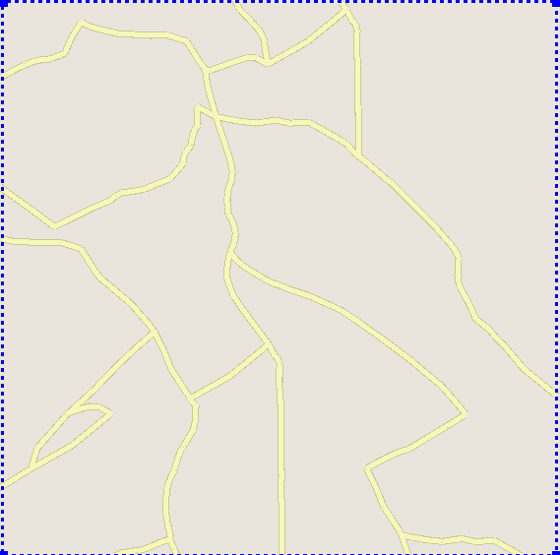
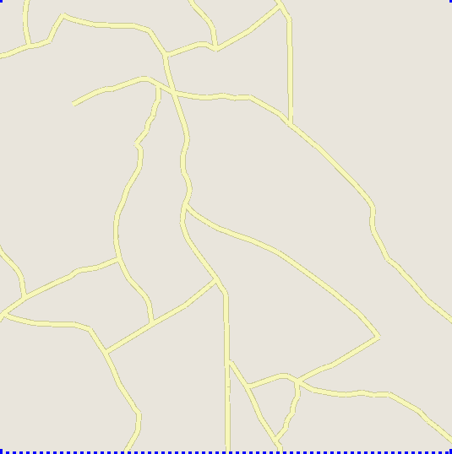
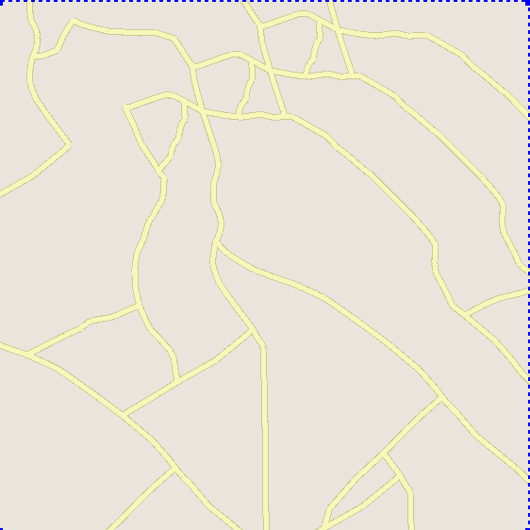
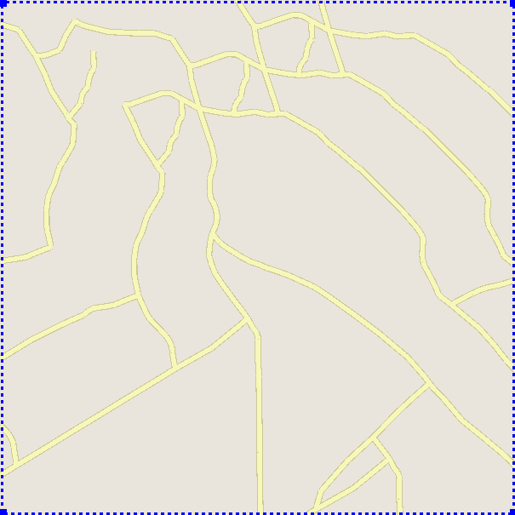
Weightは、1, 0.1, 2000000
Weightは、1, 0.1, 200000
Weightは、1, 0.1, 20000
Weightは、1, 0.1, 200

Slide 7
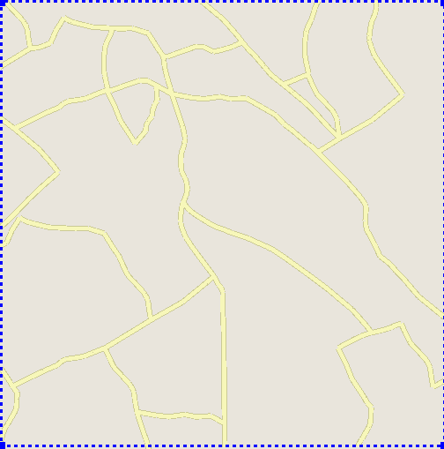
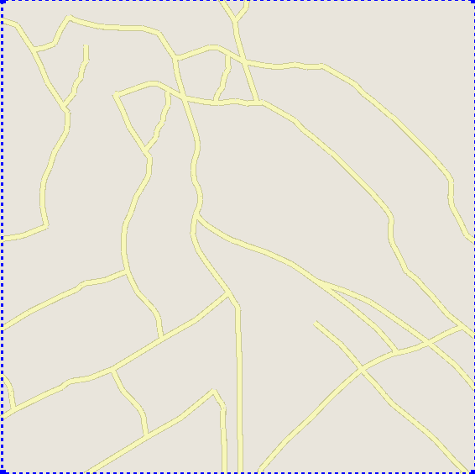
Weightは、1, 1, 2000000
Weightは、1, 1, 200000

Slide 8
